Slide 1
Смысловое чтение на уроках литературы как основа формирования функциональной грамотности школьников
Докладподготовила:
Сайранова Екатерина Андреевна,
учитель русского языка и литературы
МОУ СШ №81

Slide 2

чтение и работа с информацией
Федеральный государственный образовательный стандарт основного общего образования предъявляет требования к метапредметным результатам освоения основной образовательной программы. Особое место среди метапредметных универсальных учебных действий занимает чтение и работа с информацией. Успешное обучение в начальной и основной школе невозможно без сформированности у обучающихся читательской грамотности.

Slide 3

Цель смыслового чтения
Цель смыслового чтения - максимально точно и полно понять содержание текста, уловить все детали и практически осмыслить извлеченную информацию
Когда человек действительно вдумчиво читает, он сам устанавливает соотношение между собой, текстом и окружающим миром.

Slide 4
Этапы работы с текстом
№ п/п | Этапы | Приемы
1 | Работа с текстом до чтения. | знакомство с личностью автора, работа с названием, эпиграфами, сносками, использование личного опыта ученика, выстраивание ассоциативного ряда по названию
2 | Работа с текстом во время чтения. | обобщение части прочитанного текста, постановка вопросов обобщающего характера, высказывание предположений по дальнейшему развитию сюжета и роли героев в композиции текста
3 | Работа с текстом после чтения. | выявление авторской позиции, обсуждение, дискуссии по истолкованию текстов, выявление главных смыслов, идей произведения, выполнение творческих заданий

Slide 5

Работа с текстом до чтения
Цель: развитие важнейшего читательского умения, антиципация, то есть умение предполагать, прогнозировать содержание текста по заглавию, фамилии автора, иллюстрации.
Главная задача педагога: вызвать у ребёнка желание, мотивацию прочитать книгу.

Slide 6
Работа с текстом до чтения
Фрагмент урока по рассказу В.Астафьева «Васюткино озеро» (5 класс)
Как вы думаете, кто является главным героем рассказа?
Где будет происходить действие?
Как вы думаете, почему автор так назвал рассказ, можете ли предположить его содержание?
Предтекстовые приемы нацелены на актуализацию предшествующих знаний и опыта, а также на создание мотивации к чтению.

Slide 7

Работа с текстом во время чтения
Цель: понимание текста и создание его читательской интерпретации (истолкования, оценки).
Главная задача педагога: обеспечить полноценное восприятие текста всеми доступными средствами.

Slide 8
Работа с текстом во время чтения
Эффективным способом восприятия и понимания текста является «Чтение с остановками», что способствует, контролю над процессом осмысления текста во время его чтения.
Ещё один из приёмов работы с текстом – это выделение в тексте смысловых частей, умение озаглавить их, выделить самое существенное.

Slide 9
Работа с текстом во время чтения
Одно из интересных направлений работы – это выборочный подбор текстового материала для характеристики героев, описания местности.
Например, при изучении романа А.С.Пушкина «Капитанская дочка» ребятам предлагается работа составить характеристику героя – Петруши Гринёва, сделав акцент на то, как изменялись его взгляды на жизнь в связи с произошедшими событиями и новыми знакомствами необходимо перечитать текст и выбрать наиболее яркие цитаты, характеризующие героя, сделать соответствующие записи в тетрадях.

Slide 10
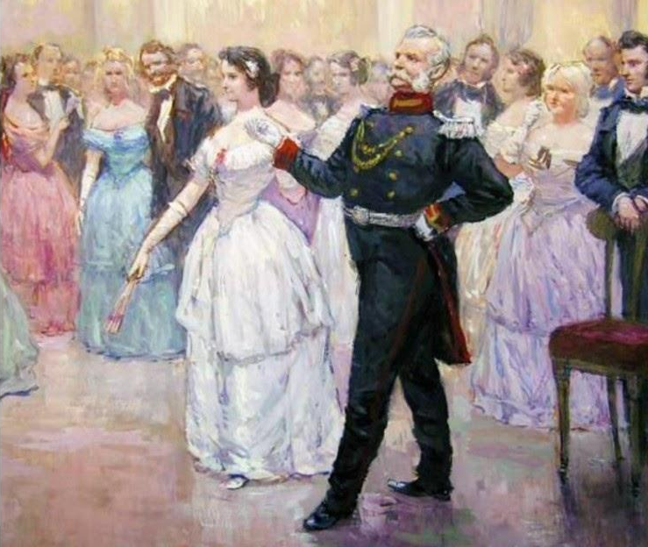
Работа с текстом во время чтения
При изучении рассказа Л.Н.Толстого «После бала» ребята создают цитатную таблицу, в которой сопоставляют цвет, звук, настроение на балу и после бала, обязательное условие – сделать выводы после сопоставления.

Slide 11

Работа с текстом после чтения
Цель: корректировка читательской интерпретации в соответствии с авторским замыслом.
Главная задача педагога: обеспечить углубление восприятия и понимания текста.

Slide 12
Работа с текстом после чтения.
Пример применения данного приема на уроке литературы в 6 классе по произведению А.С. Пушкина «Дубровский» (ответ учащегося):
Я считаю, что Дубровский - жертва, а не разбойник.
Потому что он находился в безвыходной ситуации, так как лишился всего.
Я могу это доказать это на примере того, что Владимир не грабил бедняков.
Исходя из этого, я делаю вывод о том, что у Дубровского была безвыходная ситуация, поэтому он стал разбойником, но честным и справедливым. Владимир – жертва обстоятельств.
ПОПС-формула
П – позиция
О – объяснение (или обоснование)
П – пример
С – следствие (или суждение)

Slide 13
Заключение
Смысловое чтение формирует познавательный интерес, умение сопоставлять факты и делать умозаключения, активизирует воображение, развивает речь, мышление, также учит работать с информацией. Это способствует формированию читательской грамотности обучающихся, так необходимой современному человеку.

